Slide 1
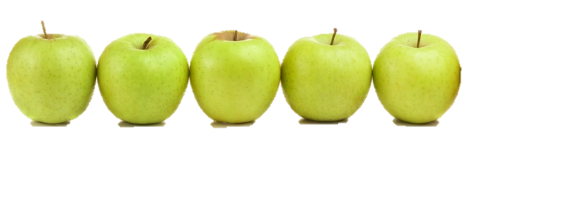
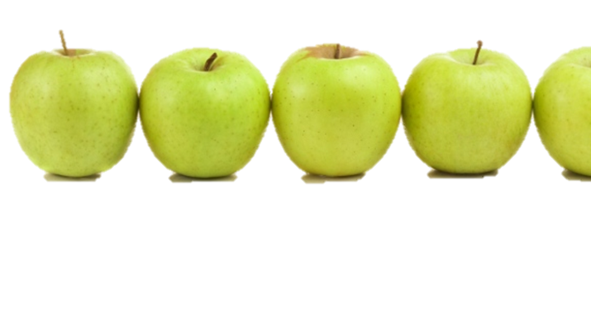
Fruitbedrijf Vernooy
Wijk bij duurstede
APPELS
Denise & Rosanne

Slide 2
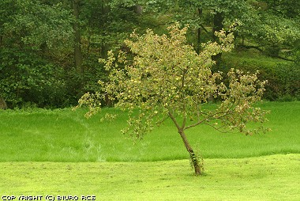
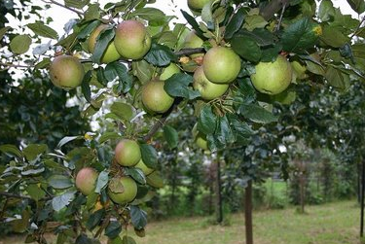
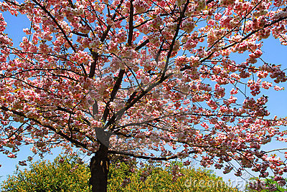
De nieuwe appelbomen.
Bomen worden van eind November tot april geplant.
Als het warm weer is staan
de bomen 1 week in de bloei,
als het koud is 2-3 weken
In het jaar na het planten
komen er appels aan de boom.

Slide 3
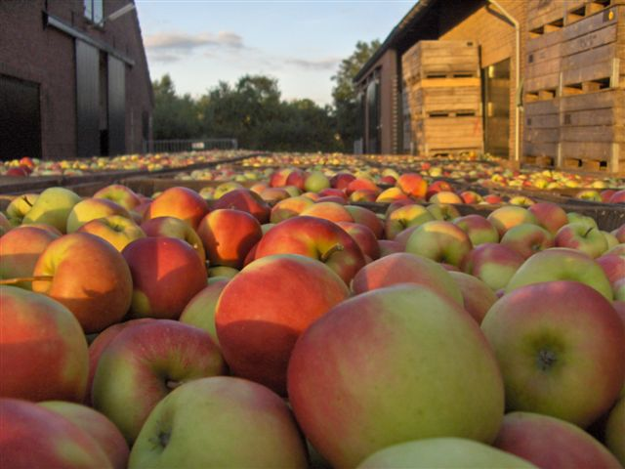
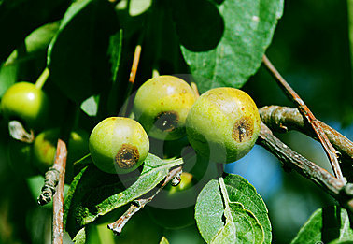
De appels plukken.
Als het slecht weer is muslukt er veel. Bijvoorbeeld met de nachtvorst, hagels, regen, en storm
we hebben 6 vaste plukkers en ± 25 losse plukkers
Hoe we weten hoe de appel rijp is kunnen we meten aan de suiker of zelf proeven.
We plukken per jaar rond 3.850,000 appels

Slide 4
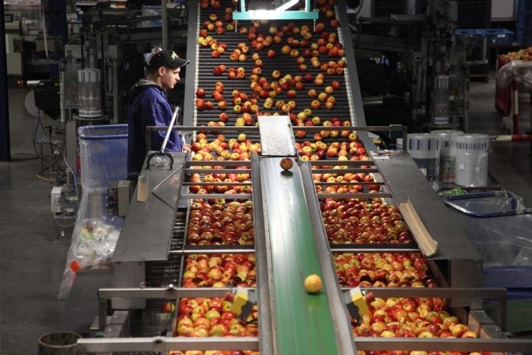
De veiling
we Brengen 80% naar de veiling en 20% verkopen we thuis .
we zien onze eigen appels ook wel eens in de winkels liggen maar niet vaak, want ze de meeste gaan naar het buitenland
we brengen ± 60,000 appels per keer

Slide 5
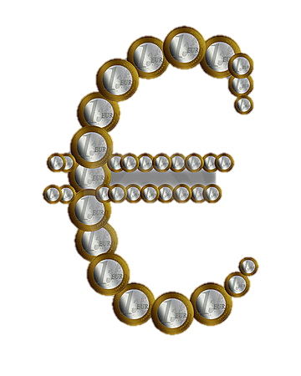
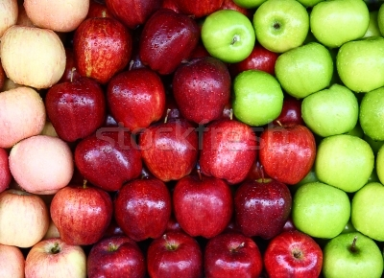
Opbrengst
De opbrengst verschilt per jaar, de prijzen zijn per jaar heel verschillend.
Gelukkig hoeven we nooit wat van de oogst weg te gooien, alles word verkocht .

Slide 6
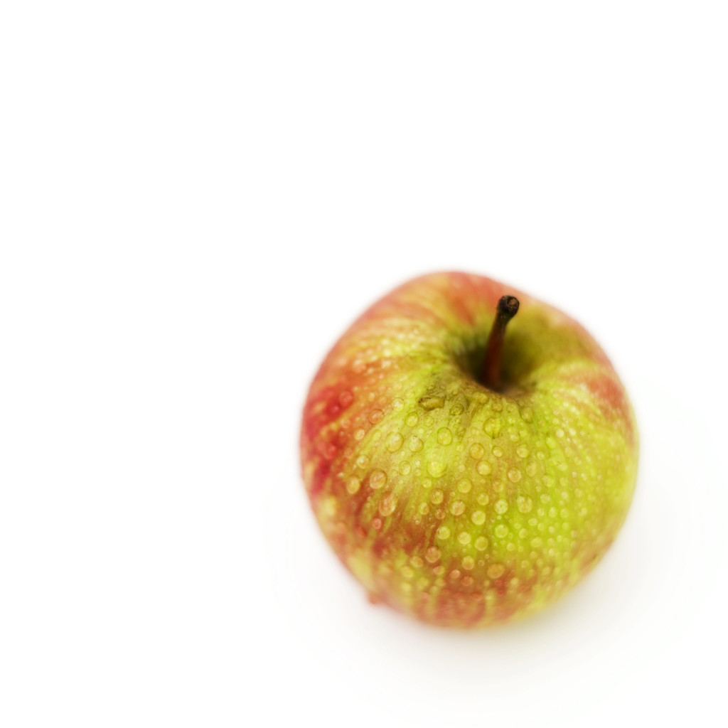
Van appel naar appelflap
Koop appels
Schil de appels
Snij de appel in stukjes
Doe ze in een kom, je kan er kaneelsuiker en gewone suiker bijdoen
Doe de appel in bladerdeeg
En doe ze in de oven

